Slide 1
Государственное учреждение «Гомельский областной центр гигиены эпидемиологии и общественного здоровья» Профилактика инфекционных заболеваний, передающихся иксодовыми клещами (Лайм - боррелиоз, клещевой энцефалит)
Отделение эпидемиологии особо опасных инфекций
Энтомолог
Гусарева Тамара Арийевна

Slide 2
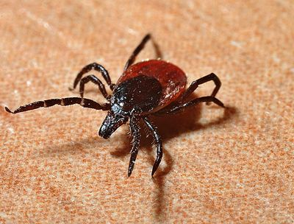
Иксодовые клещи – специфические переносчики инфекционных заболеваний
Dermacentor reticulatus
(луговой клещ)
Ixodes ricinus
(лесной клещ)
Notes:
Гомельская область входит в ареал распространения двух видов иксодовых клещей: луговой (Dermacentor reticuiatus) и лесной (Ixodes ricinus), имеющих эпидемическую значимость для человека в качестве переносчиков и резервуаров бактериальных, вирусных, риккетсиозных и др. инфекций.

Slide 3
Клещи могут быть инфицированы:
вирусом клещевого энцефалита
боррелиями
анаплазмами
эрлихиями
бабезиями
риккетсиями
Notes:
Число инфекций передающихся клещами, с каждым годом растет, В настоящее время известно 9 инфекций. К ним относятся: клещевой энцефалит, бролезнь Лайма, туляремия, риккетсиоз, анаплазмоз, эрлихиоз и другие.

Slide 4
Распространение клещевых инфекций на территории Гомельской области
Среди населения Гомельской области наиболее
распространенными клещевыми инфекциями, являются
Лайм-боррелиоз и клещевой вирусный энцефалит.
Лайм-боррелиоз регистрируется ежегодно, практически на всех административных территориях области. Количество случаев среди населения области варьирует от 100 до 200 случаев в год.
Вирусный клещевой энцефалит среди населения области регистрируется реже (единичные случаи). Однако, ежегодные вирусологические исследования иксодовых клещей, подтверждают циркуляцию вируса в биотопах области.

Slide 5
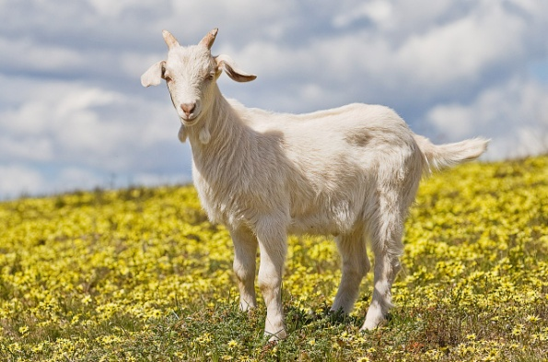
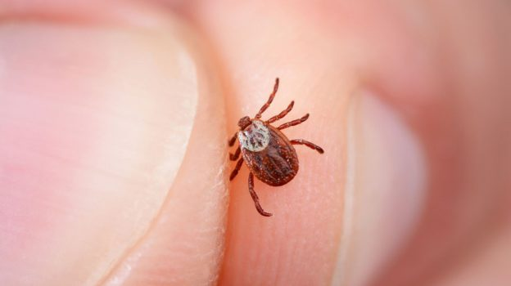
Пути заражения клещевыми инфекциями
Заражение человека клещевыми инфекциями чаще всего происходит после присасывания инфицированного клеща.
Клещевым энцефалитом можно заразиться при употреблении сырого (некипяченого) козьего молока, если животное было покусано инфицированными клещами.
Прямой контакт с инфицированным клещом (например, раздавливание пальцем).

Slide 6
Лайм-боррелиоз или болезнь Лайма
Болезнь Лайма - опасное инфекционное трансмиссивное заболевание, острого или хронического течения, вызываемое бактериями рода Borrelia, которые поражают кожу, суставы, сердце и нервную систему.
Заболевание протекает в 3 стадии:
I стадия начинается через неделю после укуса клеща длится от 3 дней до месяца. На данной стадии на месте укуса клеща наблюдается покраснение, которое расширяется в виде кольца, образуя эритему, мигрирующую по телу. Мигрирующая эритема – основной симптом боррелиоза. Лечение на этой стадии помогает предотвратить дальнейшее развитие заболевания;
II стадия возникает через 4 недели после укуса. Для неё свойственно поражение сердца и неврологическая «триада»: асептический менингит, паралич лицевого нерва и периферические невропатии;
III стадия начинается через 6 недель, а в некоторых случаях, через несколько лет. При отсутствии лечения заболевания, на этой стадии развиваются тяжёлые поражения суставов.

Slide 7
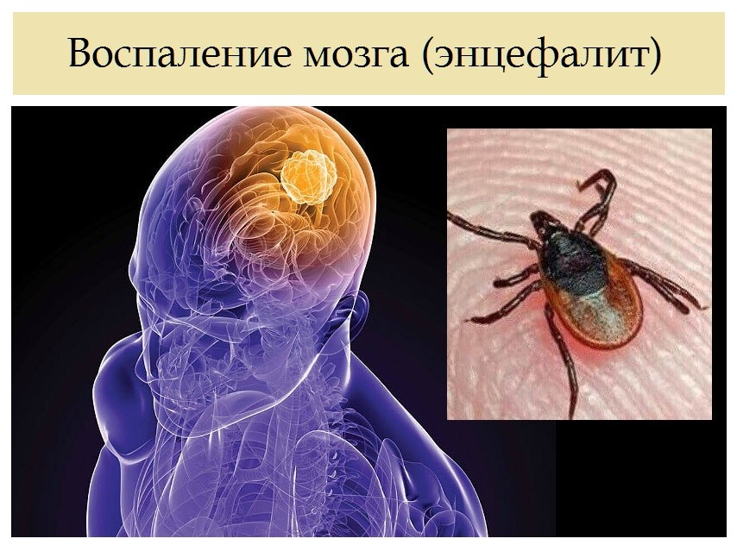
Клещевой вирусный энцефалит
Клещевой вирусный энцефалит – природно-очаговая трансмиссивная острая вирусная инфекция с преимущественным поражением центральной и периферической нервной системы.
Клинические особенности:
в большинстве случаев, двухволновое
течение заболевания
(1-ая волна – субфебрильная
лихорадка, умеренная интоксикация,
иногда легкий катаральный синдром,
затем – 2-ая волна с поражением
ЦНС).

Slide 8
Профилактика клещевых инфекций в загородных детских оздоровительных учреждениях
Профилактика клещевых инфекций в детских оздоровительных учреждениях складывается из нескольких направлений:
Неспецифические мероприятия - направлены на снижение численности клещей, путем механического освобождения территории от растительного и бытового мусора, лесной подстилки (травы).
Специфические мероприятия - акирицидная обработка территории с применением химических препаратов.
Информационно-образовательная работа, направленная на соблюдения мер личной профилактики защиты от нападения клещей.
Экстренная химиопрофилактика

Slide 9
Неспецифические мероприятия
Неспецифическая профилактика клещевых инфекций на таких объектах остается одним из приоритетных направлений в обеспечении противоэпидемической защиты детского населения.
Неспецифические мероприятия включают в себя:
*санитарную вырубка деревьев, кустарников (удаление больных, поломанных, надломленных, треснутых по стволу деревьев);
* удаления сухостоя и валежника;
* разреживание кустарников;
*периодическое скашивания травы на территории лагеря, и прилегающей по периметру 20 метровой лесной зоны;
*покос постоянных маршрутов за территорией лагеря (тропинки к реке, к полянам для организационного отдыха);
* своевременный вывоз бытового и строительного мусора.

Slide 10
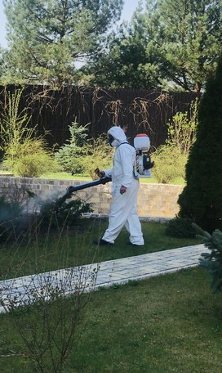
Специфические мероприятия, направленные на борьбу с клещами
Специфические акарицидные мероприятия это мероприятия направленные на обработку территории с применением химических средств.
*Акарицидные обработки территории объектов проводятся подразделениями профилактической дезинфекции органов государственного санитарного надзора, а также иными организациями и индивидуальными предпринимателями на основании договоров, заключенных с собственником или арендатором объекта в соответствии с законодательством Республики Беларусь.
* Перед проведением специфических мероприятий необходимо провести ряд неспецифических мероприятий в отношении территории.
* Территории летних оздоровительных организаций обрабатывают не позднее 5 дней до начала заезда и с учетом остаточного действия, применяемых акарицидных препаратов
* Контрольный учет численности клещей, проводится через 5 -35 суток после проведенной обработки территории и далее 1 раз в месяц до окончания сезона функционирования ДОЛ, и если объект круглогодичный, то до окончания периода активности иксодовых клещей (октябрь – ноябрь).

Slide 11
Информационно-образовательная работа
* Информационно-образовательная работа по вопросам профилактики нападения клещей должна осуществляться медицинскими работниками в форме бесед, лекций, инструктажей, наглядной информации.
* Инструктаж должен включать в себя несколько направлений:
- выбор одежды для посещения леса;
- правила поведения в лесу;
- правила поведения при обнаружении на теле присосавшегося клеща.

Slide 12
Выбор одежды для посещения леса
■ Одеться следует так, чтоб максимально закрыть открытые участки тела (одежда должна быть с длинными рукавами, плотно прилегающим к запястью; брюки должны быть заправлены в носки).
■ Рекомендуется надевать одежду светлых тонов, чтобы был заметен ползающий клещ.
■ Из обуви лучше использовать закрытую обувь (кроссовки, кеды, резиновые сапоги).
■ Голову следует прикрыть косынкой или кепкой.
■Для отпугивания клещей рекомендуется использовать химические средства (репелленты), которые наносятся на одежду.

Slide 13
Правила поведения в лесу
☼ Для организационного отдыха в лесу следует выбирать поляну сухую, солнечную, вдали от деревьев и кустарников.
☼ На выбранной поляне и ведущей к ней тропинке, траву необходимо предварительно скосить.
Следует помнить!
Основная концентрация клещей приходится на пространства вдоль тропинок.
☼ Находясь в лесу, необходимо каждые 30 минут проводить само и взаимоосмотры на наличие ползающих клещей.
☼ По завершению прогулки и возвращению домой, нужно снять и тщательно осмотреть одежду, кожные покровы, уделяя внимание области тела, где чаще всего присасываются клещи (подмышки, тыльная сторона колен, кожа головы).

Slide 14
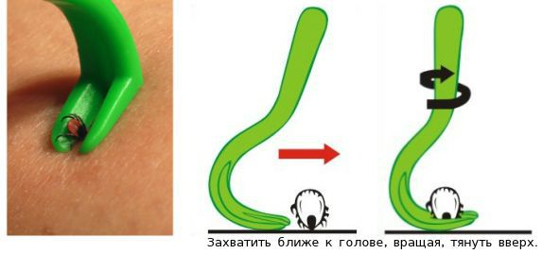
Действия медицинских работников при обращении пациента по поводу укуса клеща
Действия медицинских работников при обращении пациента по поводу укуса клеща установлены Алгоритмом, утвержденным приказом МЗ РБ от 19.04.2016 №338.
Согласно выше указанного алгоритма установлен порядок проведения мероприятий по предупреждению возникновения заболеваний, передаваемых при присасывании иксодовых клещей:
- удаления клеща одним из методов (при помощи нитяной петли, при помощи тонкого изогнутого пинцета или при помощи специализированных устройств для удаления клещей промышленного изготовления).
- проведения антисептической обработки места укуса.
- проведение экстренной химиопрофилактики
- проведения мероприятий в отношении снятого клеща.
Для лабораторного исследования клеща (по желанию родителей или законных представителей) удаленного клеща помещают в чистый флакон с плотно прилегающей пробкой.
В других случаях удаленный клещ помещается в емкость с раствором дезинфицирующего средства, предназначенного для обеззараживания использованных медицинских изделий или материалов.

Slide 15
Экстренная химиопрофилактика клещевых инфекций
►Экстренная химиопрофилактика клещевых инфекций проводится в первые 72 часа после укуса.
► Препаратом для профилактики бактериальных клещевых инфекций у пациентов старше 8 лет является доксициклин, который назначается в дозировке 0,2 г однократно лицам, не имеющим медицинских противопоказаний.
► Лицам, младше 8 лет, или имеющим противопоказания к доксициклину, назначается амоксициллин или цефуроксим аксетил в суточных возрастных дозировках в течении 5 дней в соответствии с инструкциями по их применению.
►Пациентам, которым назначена экстренная химиопрофилактика клещевых инфекций, направление на лабораторное исследование клеща не выдается.
► В этом случае, родителям пациента разъясняется, что они имеют право самостоятельно обратиться в лабораторию, проводящую исследования клеща, для проведения исследования на платной основе.

Slide 16
Порядок выдачи направления на лабораторное исследования клеща
* Лицам, имеющим медицинские противопоказания к приему лекарственных средств, медицинские работники выдают направление на лабораторное исследования клеща по форме, согласно приложению 2 Алгоритма и сообщают адрес и контактный телефон ближайшей организации здравоохранения, осуществляющей лабораторное исследование клеща.
* Снятого клеща, в лабораторию для исследования доставляют родители или законные представители. Исследование клеща в данном случае проводится на бесплатной основе.

Slide 17
Медицинское наблюдение за пациентом с противопоказаниями
При положительном результате исследованного клеща за лицами, имеющие медицинские противопоказания к приему лекарственных средств устанавливается медицинское наблюдение по месту пребывания и в дальнейшем по месту жительства в амбулаторно-поликлинической организации здравоохранения в течении 6 месяцев с кратностью наблюдения: при первичном обращении, через 1, 3 и 6 месяцев.

Slide 18
Учреждения Гомельской области, где можно исследовать клещей на зараженность клещевыми инфекциями
■ Государственное учреждение «Гомельский областной центр гигиены эпидемиологии и общественного здоровья» г.Гомель, ул.Моисеенко, 49, контактный телефон 8 (0232) 507348 – лабораторные исследования клеща проводятся на две инфекции (Лайм-боррелиоз, клещевой вирусный энцефалит).
■ Государственное учреждение «Речицкий зональный центр гигиены и эпидемиологии»: г.Речица, ул. Жиляка, 11, контактный телефон: 8 (02340) 49420 - лабораторные исследования клеща проводятся на одну инфекцию (Лайм-боррелиоз).
■ Государственное учреждение «Рогачевский зональный центр гигиены и эпидемиологии»: г.Рогачев, ул.Октябрьская, 33, контактный телефон: 8 (02339) 49916 - лабораторные исследования клеща проводятся на одну инфекцию (Лайм-боррелиоз).
■ Государственное учреждение «Мозырский зональный центр гигиены и эпидемиологии»: г.Мозырь, ул. Интернациональная, 41, контактный телефон 8 (0236) 253854 - лабораторные исследования клеща проводятся на одну инфекцию (Лайм-боррелиоз).

Slide 19
СПАСИБО ЗА ВНИМАНИЕ!

